Slide 1
3일차 순서
1)xml과 JSON의 비교
2)JSON 데이터 불러오기
3)전체 JSON 에서 원하는 내용 추출하기
4)파워포인트 실습 이해하기
5)JSON 데이터를 가져와서 활용 실습 직접하기

Slide 2
JSON Parsing
공공데이터와 Android

Slide 3
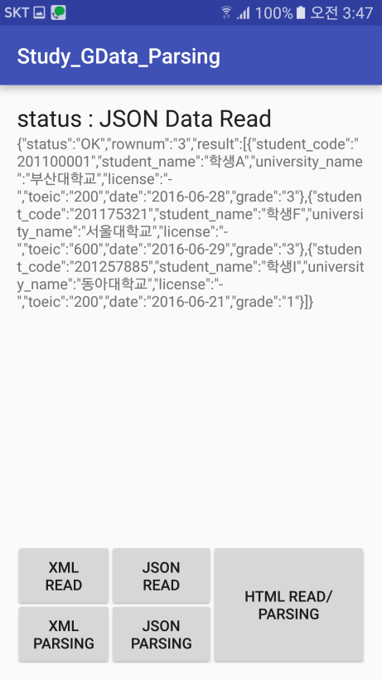
JSON Parsing
04
JSON이란?
JSON(JavaScript Object Notation)은 속성-값 쌍으로 이루어진 데이터 오브젝트를 전달하기 위해 인간이 읽을 수 있는 텍스트를 사용하는 개방형 표준 포맷이다. 비동기 브라우저/서버 통신 (AJAJ)을 위해, 넓게는 XML(AJAX가 사용)을 대체하는 주요 데이터 포맷이다. 특히, 인터넷에서 자료를 주고 받을 때 그 자료를 표현하는 방법으로 알려져 있다. 자료의 종류에 큰 제한은 없으며, 특히 컴퓨터 프로그램의 변수값을 표현하는 데 적합하다.
파싱하기 전의 데이터를 읽어오는 과정은 XML과 동일합니다.

Slide 4
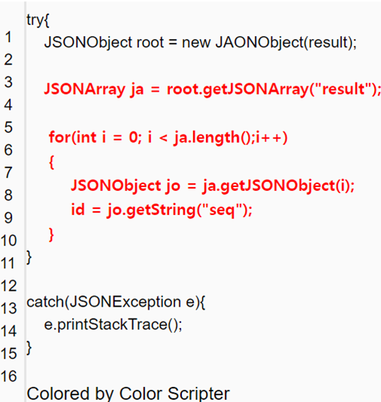
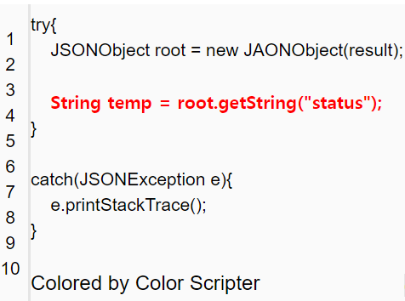
JSON Parsing
04
JSON Parsing
일반적인 Key – Value값을 이용한 파싱
배열을 나타내는
"key":[{......}, {.......}, {.......} .....]
형식 파싱

Slide 5
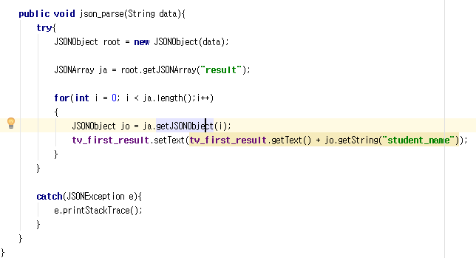
JSON Parsing
04
JSON Parsing
Student _name 값을 textview에 저장한다.

Slide 6
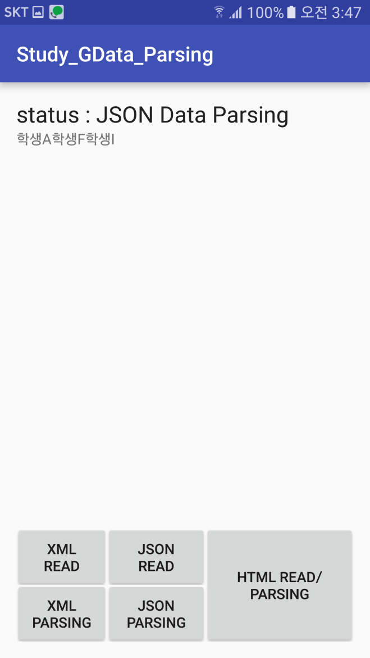
JSON Parsing
04
JSON Parsing 결과 값
student_name 만 출력된 화면이다.

